Slide 1
Физика на кухне
Автор – Лапина Анастасия Александровна,
обучающаяся 8 класса
МОУ В(с)ОШ

Slide 2
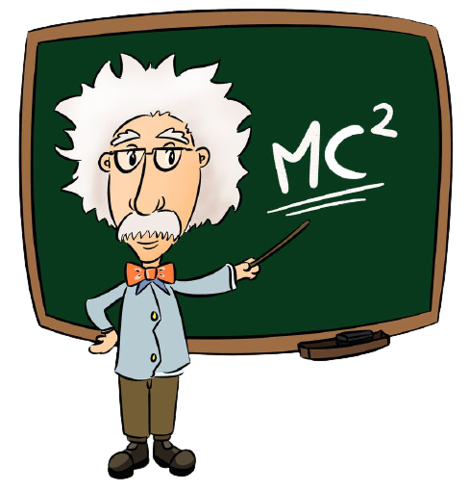
Эпиграф
Цель обучения физики конкретна, Уметь на практике все знания применять. И важно помнить – роль эксперимента Должна на первом месте устоять.

Slide 3
Помощники есть в квартире у нас, Много работ они делают сами: Микроволновка готовит обед, Даёт мясорубка фарш для котлет, А холодильник продукты хранит, Только при этом немножко гудит. Варит плита наша вкусный компот — У этих помощников много забот.

Slide 4
Цели и задачи
Цель работы: изучение работы и устройства кухонной техники и объяснение физических явлений, происходящих на кухне ежедневно.
Задачи исследования:
1.На базе имеющейся кухонной техники провести эксперименты.
2. Провести опыты на кухне и объяснить наблюдаемые явления, основываясь на физические законы.
3.Пополнить знания по физике, изучив дополнительную литературу и ресурсы Интернет по наблюдаемым явлениям на кухне.
4. использовать приобретенные знания и умения в практической деятельности и повседневной жизни.

Slide 5
Объект исследования и методы
Объекты исследования - кухонная техника, вода, продукты (фрукты)
Методы исследования – эксперимент, практическая работа - приготовление некоторых блюд, анализ, сравнение.

Slide 6
Кухонная техника
Электрический
Эмалированный

Slide 7
Термос

Slide 8
Режущие предметы

Slide 9
Конвекция в электрической духовке

Slide 10
Закон Архимеда
Пельмени на дне
На поверхности воды

Slide 11
Опыты на кухне (Подводная лодка)
На дне
Плавает

Slide 12
Опыты на кухне (Творог из коробки с кефиром)

Slide 13
Опыты на кухне (Опыт с мандаринами)
На дне
На поверхности

Slide 14
Правила безопасности
Работать с ножом осторожно, на разделочной доске;
При работе с теркой избегать работы с мелкими кусочками;
Не касаться режущей поверхности руками;
Продукты в мясорубку проталкивать с помощью пестика;
Правила работы с электроприборами;
- Пользуйтесь электроприборами, соблюдая правила безопасности, указанные в заводской инструкций, своевременно проводите их ремонт. - Работы по проведению и ремонту электроприборов доверяйте исключительно профессионалам; - Не включайте одновременно большое количество электроприборов. Это может привести к перегрузке сети. Кроме того, не включайте много электроприборов в одну розетку, поскольку из-за перегрузки она может загореться;

Slide 15
Я вот что Вам скажу, по случаю. И это, вовсе, не секрет. Где в нашем доме место лучшее? - На кухне - будет мой ответ.

